Slide 1
Daya guna

Slide 2
Daya guna
adalah :
  tingkat produk dapat digunakan yang ditetapkan oleh user untuk mencapai tujuan secara efektif dan tingkat kepuasan dalam menggunakannya (ISO, 1998).
Daya guna merupakan salah satu faktor yang digunakan untuk mengukur sejauh mana penerimaan pengguna terhadap sistem
Ukuran daya guna suatu sistem adalah sesuatu yang subyektif.

Slide 3
Daya guna
atribut daya guna (ISO 1998) terdiri dari:
  Efektivitas :
    ketelitian dan kelengkapan dimana user mencapai tujuan
  Efisiensi :
    sumber daya pembelajaran dalam hubungannya dengan ketelitian dan kelengkapan untuk user
  Kepuasan :
    bebas dari ketidak-nyamanan dan sikap positif dalam menggunakan produk.

Slide 4
Faktor daya guna
Beberapa faktor yang menentukan bahwa suatu sistem itu “usable” (boleh digunakan) :
  Efektifitas :
    ketelitian dan kelengkapan dimana pengguna mencapai gol mereka
  Learnabilitas :
    mudah untuk dipelajari oleh user baru
  Efisiensi :
    steady-state / keadaan kemantapan penampilan pengguna ahli.
  Memorabilitas :
    mudah di dalam menggunakan sistem dan perintah-perintahnya mudah diingat.
  Kesalahan :
    tingkat kesalahan yang kecil.
  Kepuasan subjektif :
    bagaimana sistem nyaman digunakan.

Slide 5
Mengukur daya guna
Pembelajaran (learnability)
Keefisienan (efficiency)
Kemampuan mengingat (memorability)
Kadar kesalahan (errors)
Kepuasan (satisfaction)
Presentasi (presentation)
Susunan layar (screen layout)
Istilah yang digunakan dan perintah yang disediakan oleh sistem
Kemampuan sistem (system capabilities).

Slide 6
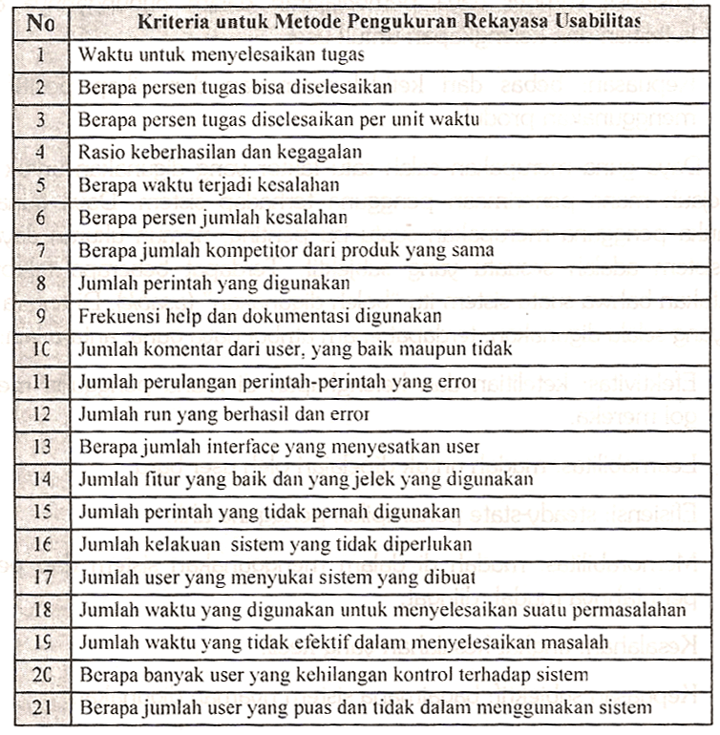
Metode Pengukuran Rekayasa Daya Guna

Slide 7
Metode Pengukuran Rekayasa Daya Guna
Pembangunan sistem komputer biasanya melibatkan dua proses pengumpulan data :
  Pembahasan :
    Untuk membantu dalam membuat keputusan awal atas rekayasa bentuk antarmuka pengguna yang dilakukan pada awal fase.
  Pengujian :
    Untuk menilai keputusan rekayasa bentuk yang telah dibuat sebagai prototipe sistem, serta meningkatkan daya guna sistem dengan mengurangi masalah pada daya guna.

Slide 8
Metode Pengukuran Rekayasa Daya Guna
Pembahasan dan pengujian daya guna yang dilakukan dengan benar akan memberi manfaat penghematan biaya pembangunan sistem.
Sistem yang mempunyai daya guna tinggi dapat mengurangi biaya pelatihan, support consume dan meningkatkan kepuasan pengguna.

Slide 9
Daya guna domain penerimaan sistem
Penerimaan suatu sistem dibagi dua :
  Penerimaan aspek sosial :
    Bergantung kepada kepercayaan dan kehidupan sosial dari user.
  Penerimaan praktek :
    Usefulnes :
      Merujuk kepada sejauh mana suatu sistem mancapai tujuan
      Dua kategorinya :
        Utilitas yang merujuk kepada fungsi sistem
        Daya guna
    Cost : biaya
    Reliability : kehandalan
    Compability : kesesuaian

Slide 10
Daya guna HEURISTIK merupakan prinsip atau panduan untuk merekayasa bentuk user interface dengan 10 prinsip :
Dialog yang sederhana dan alami (simple and natural dialogue)
Berbicara dengan bahasa user (speak the user language)
Mengurangi beban ingatan user (minimize user memory load)
Konsisten (consistency)
Sistem timbal balik (system feedback)
Jalan keluar yang jelas (clearly mark exit)
Jalan pintas (shortcut)
Pesan-pesan kesalahan yang baik (good error message)
Mencegah kesalahan (prevent errors)
Bantuan dan dokumentasi (help and documentation)

Slide 11
Daya guna HEURISTIK :
1. Dialog yang Sederhana dan Alami
User interface harus seringkas mungkin dan bersifat natural.
Setiap dialog seharusnya menghindari perintah-perintah yang tidak perlu dan tidak ada hubungannya dengan interface.
Setiap ciri atau elemen baru yang ditambahkan berarti satu masalah baru yang harus dipelajari oleh pengguna.

Slide 12
Daya guna HEURISTIK : Dialog yang Sederhana dan Alami
1. Dialog yang Sederhana dan Alami :Pendekatan yang harus digunakan
Hanya menampilkan perintah yang diperlukan
Memperhatikan bentuk elemen grafik (user interface modern)
Penggunaan warna yang baik dan tidak berlebihan (sbg kategori, pembeda, penonjolan objek tertentu)
Desain layar dalam bentuk yang lebih ringkas
Dialog yang natural

Slide 13
Daya guna HEURISTIK :
2. Berbicara dengan Bahasa Pengguna
Dialog seharusnya menggunakan bahasa yang dipahami oleh user.
Perintah-perintah yang berorientasi mesin mestinya tidak digunakan sama sekali.
Selain itu frasa-frasa yang digunakan harus mudah dipahami kebanyakan user, bukan hanya segelintir saja.
Penggunaan singkatan dan bahasa yang tidak jelas juga harus dihindari karena dapat disalah tafsirkan sehingga membuat user keliru
Penggunaan metafora merupakan salah satu pendekatan yang boleh digunakan.
Objek yang tampil di layar, jenis perintah, jenis interaksi pengguna, cara sistem memberikan feedback dan sebagainya adalah berdasarkan frasa yang biasa digunakan, misalnya desktop, icon, menu, cut, copy and paste.

Slide 14
Daya guna HEURISTIK :
3. Mengurangi Beban Ingatan Pengguna
User seharusnya tidak dibebani untuk mengingat atau menghapal pada saat berinteraksi dengan sistem.
Sebagai contoh penggunaan menu dapat mengurangi beban user dibandingkan penggunaan baris perintah.
Aplikasi yang menggunakan menu lebih memuaskan dan fleksibel.
Dalam kasus-kasus tertentu format perintah perlu disampaikan dengan jelas, misalnya perintah DOS untuk menghapus dengan del dan membuat duplikasi dengan perintah copy

Slide 15
Daya guna HEURISTIK :
4. Konsisten
Ciri-ciri konsisten adalah dapat menghindarkan user dari rasa was-was atau ragu-ragu di saat menggunakan suatu perintah atau fungsi.
Disamping itu juga dapat mempercepat interaksi, misalnya perintah cetak dari windows dengan File > Print.

Slide 16
Daya guna HEURISTIK :
5. Sistem Timbal Balik
Sistem seharusnya memberitahu pengguna segala aktifitas yang sedang berlaku atau status dari sistem (menunggu input dari pengguna, memproses input, menampilkan output, dan sebagainya).
Jangka waktu suatu umpan balik bergantung pada kondisi dan fungsi yang memerlukannya.
Dalam fungsi dan operasi, user interface juga akan memberitahu status suatu sistem jika terjadi suatu kerusakan, misalnya status bar pada Microsoft word.

Slide 17

Daya guna HEURISTIK :
6. Jalan Keluar yang Jelas
Sistem seharusnya dapat memberikan penjelasan tentang kondisi dan solusi untuk menghindari user terperangkap dalam aktivitas/situasi, dan tampilan-tampilan yang tidak diinginkan, pada saat berinteraksi dengan sistem.
Apabila user melakukan kesalahan dalam memilih perintah maka ia dapat keluar dari kesalahan tanpa ada masalah, misalnya perintah Undo.

Slide 18

Daya guna HEURISTIK :
7. Jalan Pintas
Demi kemudahan dan kecepatan interaksi di dalam menggunakan suatu sistem maka sudah seharusnya bila tersedia shortcut.
Berguna untuk membantu user agar dapat menggunakan berbagai fungsi dengan mudah.
Jalan pintas yang sering digunakan adalah seperti aplikasi yang tersedia di desktop yang dengan double click mouse maka aplikasi bisa dijalankan.

Slide 19
Daya guna HEURISTIK :
8. Pesan Kesalahan yang Baik (error message)
Menyediakan mekanisme pemberitahuan kesalahan dan menunjukkan situasi bahwa user berada dalam kondisi bermasalah serta membantu user untuk lebih memahami sistem.
Terdapat empat peraturan yang harus diikuti dalam penggunaan pesan kesalahan, yaitu :
  Pesan kesalahan yang digunakan harus jelas dan mudah dipahami, disampaikan dalam bentuk teks, frasa atau konsep yang mudah dipahami
  Pesan yang disampaikan bersifat khusus
  Pesan kesalahan yang disampaikan sebaiknya menyediakan cadangan penyelesaian atas kesalahan
  Penyampaian kesalahan dilakukan secara sopan.

Slide 20
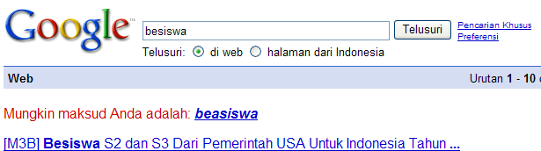
contoh Error Message

Slide 21
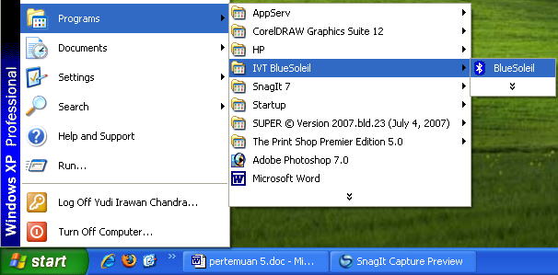
Daya guna HEURISTIK :
9. Mencegah Kesalahan
Rekayasa interface yang baik seharusnya mampu membuat user menghindari kesalahan.
Misalnya interaksi dengan menggunakan menu.

Slide 22
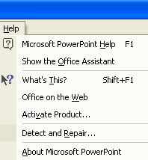
Daya guna HEURISTIK :
10. Bantuan dan Dokumentasi
Merupakan kemudahan yang diberikan dalam kebanyakan sistem, menjelaskan cara menggunakan sistem, ciri-ciri khusus sistem, dan membolehkan user untuk mengendalikan sistem dengan lebih baik.

Slide 23
TEKNIK DAYA GUNA SIKLUS HIDUP
Siklus hidup suatu daya guna memiliki tujuh elemen, antara lain :
  Kenali Pengguna (Know the user)
  Daya guna Benchmarking
  Desain Interaksi Berorientasi Tujuan (Goal-Oriented Interaction Design)
  Interactive Design
  Prototyping
  Daya guna evaluasi (Inspection and Testing)
  Studi Lanjutan (Follow-Up Studies)

Slide 24
TEKNIK DAYA GUNA SIKLUS HIDUP
1. Kenali Pengguna (Know the User)
Mengenal siapa user adalah langkah pertama dalam pembahasan daya guna.
Bertujuan untuk :
  Mempelajari, mengenali dan memahami pengguna yang akan menggunakan sistem
  Merangkum keperluan user
  Kepuasan
  Kemahiran komputer

Slide 25
TEKNIK DAYA GUNA SIKLUS HIDUP
1. Kenali Pengguna (Know the User)
Masalah yang sering dihadapi dalam “mengenali pengguna” adalah kesulitan untuk mendapatkan sasaran.
Pengetahuan tentang tingkat pendidikan, umur, pengalaman kerja dan pengetahuan umum komputer adalah penting untuk memahami user.
Oleh karena itu perlu dilakukan hal-hal sebagai berikut :
  Riset kualitatif seperti pengamatan dan wawancara
  Mengklasifikasikan user berdasarkan perilaku dan variabel demografis (lingkungan)
  Identifikasi tujuan user dan attitude
  Menganalisa aliran kerja dan konteks kerja
  Menyusun tipikal skenario user

Slide 26
TEKNIK DAYA GUNA SIKLUS HIDUP
1. Kenali Pengguna (Know the User)
User dapat diklasifikasikan menjadi sebagai berikut :
  Pengalaman
  Tingkat pendidikan
  Umur
  Statistik pengguna sistem yang sudah ditraining
Tiga kategori utama pengalaman user yang selalu berubah-rubah :
  Pengalaman berkomputer secara umum
  Mengetahui dan paham akan tugas domain (masalah)
  Pengguna sistem yang spesifik.

Slide 27
TEKNIK DAYA GUNA SIKLUS HIDUP
1. Kenali Pengguna (Know the User)
Kurva pembelajaran :
  Mendesain sistem difokuskan kepada user yang sudah berpengalaman
  Menekankan pada pengguna yang berpengalaman
  Dalam beberapa kasus perlu dipelajari tentang pengguna baru dengan memberikan menu, dialog dan perintah (scripting language) yang banyak untuk mengarahkan user baru ke user berpengalaman.

Slide 28
TEKNIK DAYA GUNA SIKLUS HIDUP
1. Kenali Pengguna (Know the User)
Riset merupakan kerangka acuan untuk mendesain suatu perangkat lunak, oleh karena itu perlu dilakukan wawancara terhadap :
  Staf proyek (manajer, pembuat program, bagian pemasaran), siapa yang bertanggung jawab terhadap pengembangan perangkat lunak.
  Subject matter dan domain expert.
  Pelanggan (pembeli produk, tidak harus end user) menentukan nilai dan kualitas produk.

Slide 29
TEKNIK DAYA GUNA SIKLUS HIDUP
1. Kenali Pengguna (Know the User)
Tujuan wawancara dengan staf proyek:
  Visi produk
  Anggaran belanja dan jadwal
  Teknik yang digunakan
  Persepsi tentang siapa penggunanya

Slide 30
TEKNIK DAYA GUNA SIKLUS HIDUP
1. Kenali Pengguna (Know the User)
Tujuan wawancara dengan subject matter /pelaku permasalahan dan domain expert /ahli di bidangnya karena mereka memiliki :
  Pengetahuan tentang domain yang kompleks, regulasi, pengalaman dalam bidang industri
  Cenderung untuk pengguna ahli daripada pengguna menengah
  Sering disewa secara eksternal untuk manager proyek

Slide 31
TEKNIK DAYA GUNA SIKLUS HIDUP
1. Kenali Pengguna (Know the User)
Tujuan wawancara dengan pelanggan karena:
  Pelanggan adalah orang yang membuat keputusan untuk membeli
  Untuk masalah pelanggan produk, sama dengan pengguna
  Untuk masalah bisnis, pelanggan jarang menggunakan produk
  Tujuan membeli produk
  Proses mengambil keputusan untuk membeli
  Mempunyai peran untuk melakukan instalasi dan pemeliharaan produk.

Slide 32
TEKNIK DAYA GUNA SIKLUS HIDUP
1. Kenali Pengguna (Know the User) :
Riset terhadap pengguna akhir
Untuk mengetahui keinginan end user, maka perlu dilakukan riset dengan cara :
  Tools observasi apa yang sering mereka gunakan dalam lingkungan kerja
  Wawancara dengan asumsi untuk belajar dari mereka
  Alternatif antara observasi kerja dan diskusi struktur dan detail dari suatu produk
Lakukan wawancara etnografik, dengan cara :
  Dilakukan di lingkungan kerja selama 45 – 60 menit
  Fokus untuk pemahaman terhadap tujuan umum, task yang benar, hal ketidak leluasaan dan pengecualian, solusi dari masalah, pengembangan, isu domain, kosa kata serta mengambil foto user di tempat kerja

Slide 33
TEKNIK DAYA GUNA SIKLUS HIDUP
1. Kenali Pengguna (Know the User) :
Riset terhadap pengguna akhir
Setelah wawancara dan observasi terhadap user secara umum dan end user secara khusus, maka akan didapat gambaran terhadap calon pengguna dari suatu sistem.
Perlu diperhatikan siapa yang akan menggunakan produk yang sedang dibuat :
  Siapa tipe user yang menggunakan produk?
  Apa-apa yang mereka butuhkan dari suatu produk?
  Di lingkungan mana produk digunakan
  Apa yang perlu difokuskan dari suatu produk

Slide 34
TEKNIK DAYA GUNA SIKLUS HIDUP
2. Daya guna Benchmarking
Produk-produk kompetitif atau produk yang telah ada perlu dipelajari untuk memperbaiki sistem yang sedang dibangun.
Produk tersebut bisa dijadikan prototipe terbaik untuk membangun suatu produk.
Analisis perbandingan di antara beberapa produk bisa menghasilkan keputusan yang lebih baik, bahkan bisa menghasilkan panduan baru dan memberi cadangan ide yang lebih baik terhadap rekayasa bentuk.

Slide 35
TEKNIK DAYA GUNA SIKLUS HIDUP
2. Daya guna Benchmarking
Menganalisa produk kompetitif dan heuristical interface dilakukan dengan jalan :
  Menentukan kondisi dan memutuskan sejauh mana akan mengembangkan produk
  Meneliti perbedaan produk
  Inteligency Borrowing, ide dari sistem pesaing

Slide 36
TEKNIK DAYA GUNA SIKLUS HIDUP
2. Daya guna Benchmarking
Untuk menetapkan sasaran daya guna dan menentukan metrik daya guna serta tingkat ukur daya guna dengan cara :
  Sistem mempunyai kesalahan 4,5 % setiap satu jam ketika digunakan oleh user ahli.
  Untuk versi berikutnya mempunyai tingkat kesalahan 3% setiap satu jam
  Pada web kompetitif terdapat user setiap 8 menit dan 21 detik, target untuk web site yang baru adalah 6 menit

Slide 37
TEKNIK DAYA GUNA SIKLUS HIDUP
3. Desain Interaksi Berorientasi Tujuan
Cara kerja komputer tidak sama dengan manusia.
Bagian perangkat lunak harus jelas, yang dituliskan pada instruksi pemrograman
Bentuk interface harus bisa menyesuaikan dengan permintaan manusia.

Slide 38
TEKNIK DAYA GUNA SIKLUS HIDUP
3. Desain Interaksi Berorientasi Tujuan (Komputer vs Manusia)
Komputer | Manusia
Incredibly fast | Incredibly slow
Error free | Error prone
Deterministic | Irasional
Alfabethic | Emosional
Literal | Inferential
Sequential | Random
Predictable | Unpredictable
Amoral | Ethical
Stupid | Intelligent

Slide 39
TEKNIK DAYA GUNA SIKLUS HIDUP
3. Desain Interaksi Berorientasi Tujuan (Programmer vs User)
Setiap interface selalu memiliki ciri khas masing-masing karena programmer yang berbeda. Programmer (homo logicus) beripikir dan bertindak dengan cara yang berbeda dari manusia normal (homo sapiens) dan kebanyakan user.
Programmer | User
Ingin mengontrol dan mendapatkan akses yang lengkap | Ingin sesuatu yang simpel dan menginginkan sedikit kontrol
Ingin mengerti jika terdapat beberapa kesalahan | Ingin berhasil dan ingin sedikit paham atas kesalahan
Berkaitan dengan berbagai kasus dan ingin melakukan pengembangan | Berkaitan dengan permasalahan dan mengalami stres

Slide 40
TEKNIK DAYA GUNA SIKLUS HIDUP
3. Desain Interaksi Berorientasi Tujuan
Desain interface merupakan suatu interface antara kode dan user
Desain interface mengacu ke fungsi, perilaku dan presentasi final.
Tujuan dari desain interaksi adalah tujuan akhir dari penelitian.
Task bukanlah suatu tujuan. Contoh :
  Tujuan : mendapatkan sesuatu untuk dimakan
  Task (tugas) : pergi ke restoran, memesan makanan delivery atau berbelanja bahan makanan untuk dimasak

Slide 41
TEKNIK DAYA GUNA SIKLUS HIDUP
3. Desain Interaksi Berorientasi Tujuan
Kebanyakan software didesain untuk membuat suatu tugas sederhana daripada untuk menyediakan tujuan.
Software hanya untuk melakukan tugas, bukan untuk melakukan tujuan.
Tugas berubah seiring dengan perkembangan teknologi.

Slide 42
TEKNIK DAYA GUNA SIKLUS HIDUP
4. Interactive Design
Bertujuan untuk desain, tes dan re-desain, kemudian membangun prototipe interface dengan cara :
  Menemukan masalah daya guna
  Menetapkan masalah untuk interface baru :
  Mengikuti dasar pemikiran desain, mengapa perubahan dibuat
  Mengevaluasi interface

Slide 43
TEKNIK DAYA GUNA SIKLUS HIDUP
5. Prototyping
Membangun suatu prototipe, seperti :
  Penjelasan verbal
  Prototipe di atas kertas
  Kerja dari prototipe
  Implementasi dari final desain

Slide 44
TEKNIK DAYA GUNA SIKLUS HIDUP
6. Daya guna evaluasi (usability evaluation)
Daya guna inspeksi (pemeriksaan kinerja)
  Memeriksa interface dengan menggunakan metode heuristik dan memberikan nilai terhadap interface tersebut (tidak berhubungan dengan user)
Daya guna pengujian (pengujian kinerja)
  Uji coba secara empiris atas desain interface dengan user

Slide 45
TEKNIK DAYA GUNA SIKLUS HIDUP
7. Studi Lanjutan(Follow-Up Studies)
Dilakukan dengan :
  Studi dengan cara wawancara, daftar pertanyaan, pengamatan
  Studi pasar berkaitan dengan apa kata orang tentang sistem yang dibangun
  Instrumentasi software
  Menganalisis keluhan user, permintaan, dan laporan tentang adanya bug

Slide 46
TEKNIK DAYA GUNA SIKLUS HIDUP
B.Tujuan Personal dan Tujuan Perusahaan
Personal Goal | Corporate Goal
Agar tidak keliatan bodoh | Meningkatkan profit
Agar tidak membuat kesalahan | Meningkatkan pemasaran
Mendapatkan pekerjaan yang layak | Bertahan dalam kompetisi
Mendapatkan kesenangan | Menyewa banyak orang
 | Go public
Tujuan personal dan tujuan perusahaan memiliki perbedaan yang sangat mendasar.
Keduanya memiliki ekspresi yang tinggi untuk mencapai tujuan.
Tujuan personal berorientasi ke profit pribadi sedangkan tujuan perusahaan lebih kepada pemasaran dan profit.

Slide 47
TEKNIK DAYA GUNA SIKLUS HIDUP
C. Proses Desain Interaksi
Agar proses desain interaksi dapat mencapai tujuan maka harus dilakukan hal-hal berikut :
  a. Wawancara user
  b. Membuat persona
  c. Menjelaskan tujuan
  d. Membuat skenario yang jelas
  e. Solusi desain

Slide 48
TEKNIK DAYA GUNA SIKLUS HIDUP b. Proses Desain Interaksi : Membuat Persona
Persona adalah suatu karakteristik yang diamati oleh orang lain atau disebut juga dengan prototypical user, seperti :
  Imajinasi khusus, contohnya adalah user dengan tipe tertentu
  Tidak real tetapi hipotesis
  Digunakan sebagai rule play melalui desain interface
Contoh persona adalah perusahaan mobil yang mendesain produknya.

Slide 49
TEKNIK DAYA GUNA SIKLUS HIDUP b.Proses Desain Interaksi : Membuat Persona
Kriteria pemrogram yang memiliki persona yang baik adalah :
  Membuat program untuk rata-rata user, tidak hanya end user dengan tujuan agar user baru selalu mempelajarinya.
  Sifat user selalu elastis yang didefinisikan sebagai penampung ide-ide si pemrogram
  Pemrogram juga harus memperhatikan semua latar belakang user yang akan menggunakan program yang akan dibuat karena setiap individu memiliki persona yang berbeda.

Slide 50
TEKNIK DAYA GUNA SIKLUS HIDUP b. Proses Desain Interaksi : Membuat Persona
Untuk mencari primary persona dan secondary persona dilakukan dengan mengumpulkan persona dalam jumlah banyak yang kemudian dikombinasikan, sementara persona duplikat dibuang.
Primary persona tidak akan membuat yang lain puas karena hanya memuaskan sebagian.
Secondary persona lebih memuaskan karena menggunakan interface khusus dan memerlukan tambahan desain.

Slide 51
TEKNIK DAYA GUNA SIKLUS HIDUP b. Proses Desain Interaksi : Membuat Persona
Studi kasus :
  adalah inflight entertainment system disebut juga inflight untuk penerbangan. Setiap tempat duduk di pesawat memiliki video layar sentuh didukung oleh komputer dan harddisk berkapasitas besar.
  inflight console pada perusahaan pesawat terbang yang didesain sesuai untuk banyak persona sehingga diharapkan dapat memuaskan setiap penumpang. Mereka dapat mengisi waktu dengan menonton film, bermain game, belanja online, melihat berita dan mendengarkan musik.

Slide 52
TEKNIK DAYA GUNA SIKLUS HIDUP
Proses Desain Interaksi : Kekuatan Persona Sebagai Suatu Alat Desain
Persona membantu para perancang untuk :
  Menentukan apakah suatu produk diperlukan dan bagaimana cara kerjanya
  Menyediakan bahasa suatu umum untuk mendiskusikan keputusan desain dan membantu proses desain
  Mengurangi kebutuhan akan model diagramatik yang rumit
  Efektifitas desain dapat diuji
  Dapat melihat target yang diinginkan karena telah diuji coba terlebih dahulu

Slide 53
TEKNIK DAYA GUNA SIKLUS HIDUP
Proses Desain Interaksi : Kekuatan Persona Sebagai Suatu Alat Desain
Masalah yang dapat timbul selama pengembangan suatu produk :
  User bersifat elastis, meski hari ini user telah puas dengan produk yang digunakan belum tentu esok hari juga merasa puas. Oleh sebab itu masih ada tahap selanjutnya yaitu pengembangan produk yang telah jadi
  Percaya diri, karena jika ragu-ragu untuk meluncurkan produknya maka produk tersebut tidak akan pernah ada di pasaran

Slide 54
TEKNIK DAYA GUNA SIKLUS HIDUP
Proses Desain Interaksi : Kekuatan Persona Sebagai Suatu Alat Desain
Solusi yang baik untuk suatu rekayasa interface :
  Parallel design :
    Melibatkan banyak rekayasa bentuk paralel.
    Memberi peluang untuk memilih rekayasa bentuk awal dari berbagai alternatif pengembangan
  Brainstorming :
    Brainstorming dengan suatu tim, misal ahli mesin, desainer grafik, penulis dan sebagainya
    Menggunakan kertas hasil desain yang banyak dan menempelkannya di dinding
    Menggambar, coret-coret dengan pulpen berwarna
    Bersifat masa bodoh
    Berkhayal untuk membangun suatu yang sulit dan berpikir jauh ke depan
    Semua ide yang berhasil dikumpulkan kemudian diorganisasikan dan dipilih salah satu yang terbaik dan diimplementasikan

Slide 55
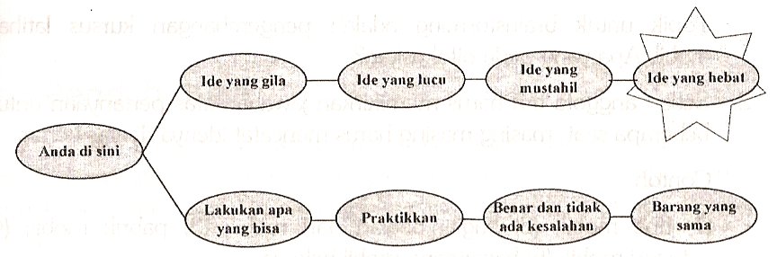
TEKNIK DAYA GUNA SIKLUS HIDUP
Proses Desain Interaksi : Kekuatan Persona Sebagai Suatu Alat Desain

Slide 56
TEKNIK DAYA GUNA SIKLUS HIDUP
Proses Desain Interaksi : Kekuatan Persona Sebagai Suatu Alat Desain
Aturan waktu melakukan brainstorming :
  Semua ide dikumpulkan dari semua orang dalam tim dan tidak boleh dikritik oleh orang lain
  Semua ide yang masuk, baik yang masuk akal maupun tidak harus diterima. Semakin banyak ide yang masuk semakin baik
  Tidak boleh ada diskusi selama brainstorming berjalan karena diskusi akan dilakukan setelah brainstorming selesai
  Jangan mengkritik, menghakimi atau mentertawakan ide yang dikemukakan peserta
  Tulis semua ide pada papan tulis sehingga tim bisa melihat
  Atur waktu untuk aktivitas brainstorming misalnya 30 menit atau lebih

Slide 57
TEKNIK DAYA GUNA SIKLUS HIDUP
Proses Desain Interaksi : Kekuatan Persona Sebagai Suatu Alat Desain
Urutan dalam brainstorming :
  Salah satu tim harus me-review topik yang digunakan dengan pertanyaan Why, How atau What
  Setiap anggota tim harus memikirkan jawaban atas pertanyaan untuk beberapa saat dan mencatatnya di kertas
  Setiap orang membacakan idenya atau semua ide ditulis di papan tulis
Membuat pilihan akhir :
  Bila semua ide telah dicatat dan dikombinasikan dengan ide-ide yang mungkin, kategori awal harus tetap disepakati
  Jumlah ide yang ada
  Voting anggota digunakan untuk membuat sejumlah ide yang akan didiskusikan. Isi daftar tidak boleh lebih dari sepertiga jumlah ide

